Slide 1


Srednja škola – Centar za odgoj i obrazovanje Zagreb, Zagorska 14
Osobitosti učenika s intelektualnim teškoćama
Prezentacija za strukovne učitelje
Tamara Berić-Blažić, prof

Slide 2
Osobe s intelektualnim teškoćama karakteriziraju značajno ispodprosječne intelektualne sposobnosti.

Slide 3
ograničenja osobe u INTELEKTUALNOM funkcioniranju (sposobnosti rasuđivanja, mišljenja, zaključivanja, planiranja, razumijevanja), te u ADAPTIVNOM ponašanju (nizu naučenih vještina pomoću kojih funkcioniramo u svakodnevnom životu-komunikacija, briga o sebi, zdravlje i sigurnost, socijalne vještine, slobodno vrijeme i rad…).
Posljedice toga su:

Slide 4
U RH ima oko 11,9% osoba s invaliditetom*.
Od toga je 4% osoba s intelektualnim teškoćama.
*Podaci Zavoda za javno zdravstvo koji obuhvaćaju cjelokupno stanovništvo RH
Brojčani podaci:

Slide 5
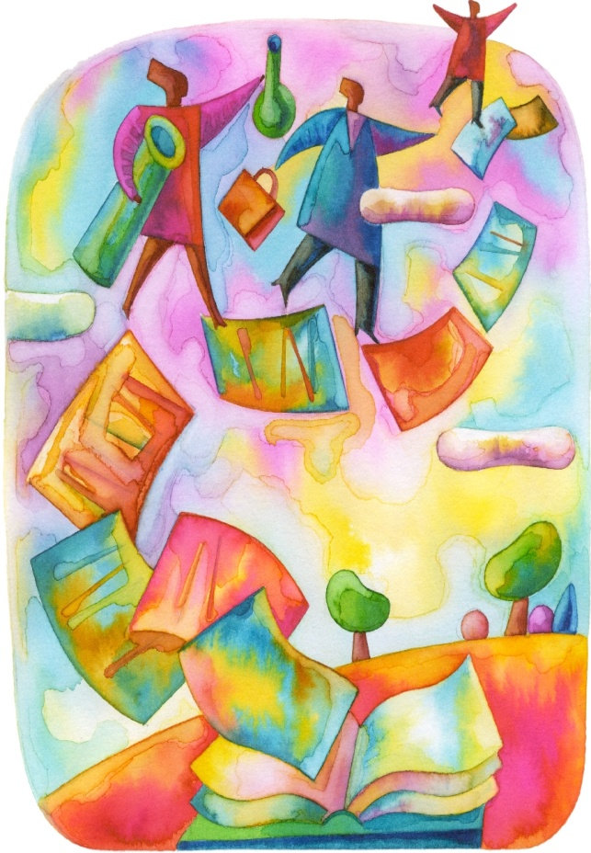
Osobe (učenici) s intelektualnim teškoćama imaju teškoće u područjima:
Spoznajnog razvoja
Socijalno-emocionalnog razvoja
Moralnog razvoja
Motoričkog razvoja
Govora
Percepcije
Pamćenja
Pažnje

Slide 6

U spoznajnom, socijalno-emocionalnom, moralnom i motoričkom razvoju djeca s intelektualnim teškoćama prolaze iste razvojne faze kao i djeca bez teškoća, time da:
Razvojne faze
Razdoblja duže traju
Teško prelaze iz jedne faze u drugu
Razvoj završava na nižoj razini

Slide 7
U svakodnevnom radu s učenicima koje karakteriziraju lakše intelektualne teškoće uočavamo teškoće na području: govora percepcije pamćenja i pažnje

Slide 8
ekspresivne govorne vještine (bogatstvo rječnika, izgovor) u odnosu na receptivne (razumijevanje govora) i u odnosu na osobe bez teškoća
Govor
PODRŠKA – često objasniti rečeno (najbolje slikom i/ili konkretnim predmetom), koristiti jednostavan rječnik

Slide 9

* brzina prepoznavanja podražaja
* konstantnost oblika i veličine
* razlikovanje boja
* razlikovanje figure i pozadine
Percepcija
PODRŠKA – dati više vremena za prepoznavanje podražaja, poticati na razmišljanje (ne davati gotove odgovore)

Slide 10
* kratkotrajno
* dugotrajno
Pamćenje
PODRŠKA – ponavljanje, kategoriziranje, poučiti samoprocjenjivanju, često provjeriti razumijevanje sadržaja

Slide 11
*koncentracija
*korištenje slučajnog pamćenja
*selektivna pažnja
Pažnja ( pozornost)
PODRŠKA – dozirati podražaje, usmjeravati na bitno, postupno produljivati koncentraciju, poticati pomoć vršnjaka

Slide 12

I za kraj...
Razvoj sposobnosti osobe ovisi o:
    Onome što čovjek kod sebe otkriva i razvija
    Onome što okolina i bližnji pružaju
    Onome što drugi cijene i stimuliraju

